Slide 1


(၅၂)ကြိမ်မြောက် တောင်သူနည်းပညာဆွေးနွေးပွဲ
Farmers’ Technical Forum
ဆားငန်ဒဏ်ခံနိုင်သော စပါးမျိုးများ၏ ရုပ်သွင်လက္ခဏာများ
ဒေါက်တာဥမ္မာမြင့်
သုတေသနအရာရှိ
စိုက်ပျိုးရေးသုတေသနဦးစီးဌာန
ရက်စွဲ။ ၂၆-၁၀-၂၀၂၄
နေရာ။ ရေဆင်း

Slide 2


Slide 3
တင်ပြချက်များ
မြေငန်စေသောအကြောင်းအရင်းများ
စပါးစိုက်ပျိုးသည့်ပတ်ဝန်းကျင်အလိုက်စိုက်ပျိုးနိုင်သည့်ဧရိယာရာခိုင်နှုန်း
ကုန်းတွင်းပိုင်းဆားပေါက်မြေနှင့်ပင်လယ်ဆားငန်ရေဝင်သောတိုင်းဒေသကြီးများနှင့်ပြည်နယ်များ
ဆားငန်ဒဏ်ကြောင့် အပင်ကို ထိခိုက်စေသော အချက်အလက်များ
ဆားငန်ဒဏ်ကြောင့် မြေဆီလွှာကို ထိခိုက်စေသော ဆိုးကျိုးများ
ဆားငန်ခံစပါး ရွေးချယ်ရာတွင် ရွေးချယ်ရမည့်စံညွှန်းများနှင့် ရုပ်သွင်လက္ခဏာများ
ဆားငန်ဒဏ်ခံနိုင်မှုအားအကဲဖြတ်ခြင်း

Slide 4
မြေငန်စေသောအကြောင်းအရင်းများ
ရာသီဥတုပြောင်းလဲမှုဖြစ်စဉ်များ
မိုးသည်းထန်စွာရွာသွန်းခြင်း၊
မိုးခေါင်ခြင်း၊
အပူချိန်လွန်ကဲစွာမြင့်တက်ခြင်း၊
ရေကြီးရေလျှံခြင်း
မိုးရေချိန်ပမာဏအနည်းအများအပေါ်မူတည်၍ စိုက်ပျိုးမြေများတွင် မြေချဉ်ခြင်း၊ မြေငန်ခြင်းပြဿနာများ

Slide 5
ဆားဆပ်ပြာပေါက်မြေများ ဖြစ်ပေါ်လာစေသောအချက်များ
ဆားပေါက်မြေများ ဖြစ်ပေါ်လာစေသောအချက်များ
ဒီရေနှင့်မုန်တိုင်းကြောင့်ပင်လယ်ဆားငန်ရေဝင်ရောက်သည့် ပင်လယ်ကမ်းရိုးတန်း ဒေသ များတွင်လည်းတွေ့ရှိနိုင်ပါသည်။ ထို့ပြင်ရေသွင်းစိုက်ပျိုးသည့်ဒေသများတွင် မြေအောက် ရေထုတ်ယူသုံးစွဲမှုများလာပြီး မြေအောက်ရေလွှာမြင့်တက်လာခြင်းနှင့်အတူ မြေဆီလွှာ အောက်ပိုင်းရှိ ဆားများအပေါ်ယံသို့ ရောက်ရှိအနည်ကျ၍ ဆားပေါက်မြေများ ဖြစ်ပေါ် နိုင်ပါသည်။
ရွာသွန်းမိုးရေချိန်ထက် ပင်ငွေ့ပျံနှုန်းများသည့်အပူပိုင်းဇုန်ဒေသများတွင် ရေရရှိမှုနည်းပါး သဖြင့် မြေဆီလွှာအတွင်းရှိ ဆားများပျော်နေသောရေများ မြေပေါ်သို့ရောက်ရှိလာပြီး အပူချိန်မြင့်မားမှုတို့ကြောင့်ရေများအငွေ့ပျံ့ပျောက်ဆုံးပြီးမြေပေါ်တွင်ဆားများသာ စုဝေး ကျန်ခဲ့ခြင်းဖြင့် ဆားဆပ်ပြာပေါက်မြေများ ဖြစ်ပေါ်လာစေပါသည်။

Slide 6
မြေငန်ခြင်း သို့မဟုတ် ဆားပေါက်မြေ
ဆားပေါက်ခြင်း” ဆိုသည်မှာ ရေပျော်ဆားများပါဝင်သည့် မြေများကို ခေါ်ဆိုခြင်း ဖြစ်ပါသည်။
ပါဝင်သည့် ဆားအမျိုးအစားနှင့် မြေချဉ်ငန်ကိန်းအပေါ်မူတည်၍ ဆားပေါက်မြေကို အုပ်စုခွဲခြားနိုင်ပါသည်။
dSm⁻¹= ရေတစ်လီတာတွင်ပါဝင်သောဆားပမာဏ =၆၄၀ မီလီဂရမ်
ဆားပေါက်မြေ အမျိုးအစား | ဆားပါဝင်မှု/ လျှပ်စစ်ဖြတ် စီးဆင်းမှု (dSm⁻¹) | ဖလှယ်ထုတ်နိုင်သော ဆိုဒီယမ် (%) | ဆိုဒီယမ် စုပ်ယူ နိုင်မှုအချိုး | မြေချဉ်ငန်ကိန်း (pH)
ဆားပေါက်မြေ | > ၄ | < ၁၅ | < ၁၃ | < ၈.၈
ဆပ်ပြာပေါက်မြေ | < ၄ | > ၁၅ | > ၁၃ | ၈.၅ - ၁၀.၅
ဆားပေါက်ခြင်းနှင့် ဆပ်ပြာ ပေါက်ခြင်းပူးတွဲသည့်မြေ | > ၄ | > ၁၅ | ပြောင်းလဲမှုများ | > ၈.၅

Slide 7
ဆားပေါက်မြေ(Saline Soil)
မြေချဉ်ငန်ကိန်း pH သည် ၈ ဒသမ ၈ ထက်နည်း၍ စုစုပေါင်း ဆားပါဝင်မှု/လျှပ်စစ်ဖြတ်စီးဆင်းမှု (EC) သည် 4 dSm⁻¹ (decisiemens per metre) ထက်များပြီး ဖလှယ်ထုတ်နိုင်သော ဆိုဒီယမ်နှင့် စုပ်ယူနိုင်သော ဆိုဒီယမ်ပါဝင်မှုအချိုး နည်းပါးသည့်မြေကို ဆားပေါက်မြေ(Saline Soil)ဟု သတ်မှတ်နိုင်ပါသည်။ ပင်လယ်ဆားငန်ရေဝင်သောဒေသများဖြစ်ပါသည်။
ဆပ်ပြာပေါက်မြေ(Sodic Soil)
မြေချဉ်ငန်ကိန်း pH သည် ၈.၅ နှင့် ၁၀.၅ အကြားရှိ၍ EC တန်ဖိုး 4 dSm⁻¹ ထက်လျော့ပြီး ဖလှယ်ထုတ်နိုင်သော ဆိုဒီယမ်နှင့် စုပ်ယူနိုင်သော ဆိုဒီယမ်ပါဝင်မှုအချိုးများသည့် မြေများကို ဆပ်ပြာပေါက်မြေ(Sodic Soil) ဟု သတ်မှတ်နိုင်ပါသည်။ ကုန်းတွင်းပိုင်း မိုးနည်းရပ်ဝန်းတွင်တွေ့ရပါသည်။
ယေဘူယျအားဖြင့်ဆားပေါက်မြေသည်အဖြူရောင်ရှိပြီးမြေသားဖွဲ့စည်းမှု၊ လေဝင်လေထွက် နှင့်ရေစိမ့်ဝင်နိုင်မှုကောင်းသည့် မြေအမျိုးအစားဖြစ်သော်လည်း ဆပ်ပြာပေါက်မြေများသည် အမည်းရောင်ရှိ၍ မြေသားတည်ဆောက်ပုံညံ့သဖြင့် အလွယ်တကူ ကွဲအက်ကြေပျက်နိုင်ပြီး လေဝင်လေထွက်နှင့် ရေစိမ့်ဝင်မှုသည်လည်း အလွန်ညံ့သည့် မြေမျိုးဖြစ်ပါသည်။

Slide 8
မြန်မာနိုင်ငံ၏ စပါးစိုက်ပျိုးသည့်ပတ်ဝန်းကျင်အလိုက်
စိုက်ပျိုးနိုင်သည့်ဧရိယာရာခိုင်နှုန်း
စဉ် | စပါးစိုက်ပျိုးသည့် ပတ်ဝန်းကျင် | စိုက်ပျိုးသည့် ရာခိုင်နှုန်း
၁။ | ဆည်ရေသောက်ဧရိယာ | ၂၀ %
၂။ | မိုးရေသောက်ဧရိယာ | ၄၈ %
၃။ | မိုးနည်းရေရှားဧရိယာ | ၁၂ %
၄။ | ရေကြီးကွင်းဧရိယာ | ၉ %
၅။ | ရေနက်ကွင်းဧရိယာ | ၅ %
၆။ | တောင်ယာဧရိယာ | ၃ %
၇။ | ဆားငန်ခံဧရိယာ | ၃ %
 | စုစုပေါင်း | ၁၀၀ %

Slide 9
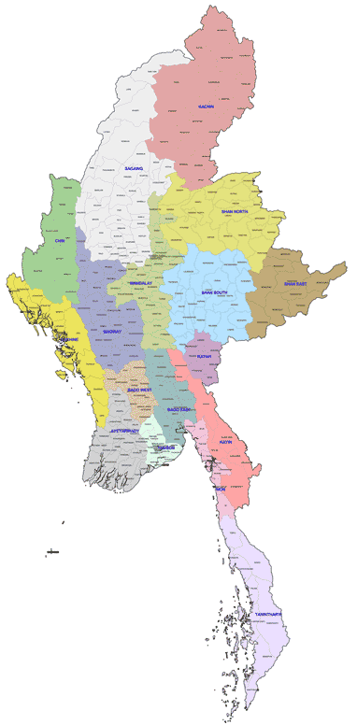
ကုန်းတွင်းပိုင်းဆားပေါက်မြေနှင့်ပင်လယ်ဆားငန်ရေဝင်သော တိုင်းဒေသကြီးများနှင့်ပြည်နယ်များ
စစ်ကိုင်း
ဆားငန်သင့် နေရာများ | စိုက်ပျိုးနိုင်သည့် ဧရိယာ(ဧက) | ဧရိယာရာခိုင်နှုန်း (%)
တင်္နသာရီ | 5043 | ၁.၆
ပခူး (အရှေ့) | 4576 | ၀.၃
မွန် | 10361 | ၁.၅
ရခိုင် | 58082 | ၅.၈
ရန်ကုန် | 14171 | ၁.၂
ဧရာဝတီ | 37533 | ၁.၁
စစ်ကိုင်း | 8382 | ၀.၅
မန္တလေး | 3941 | ၀.၆
စုစုပေါင်း | 142090
မန္တလေး
ရခိုင်
ပဲခူး
ဧရာဝတီ
မွန်
ရန်ကုန်
တင်္နသာရီ

Slide 10
ဆားငန်ဒဏ်ကြောင့် အပင်ကို ထိခိုက်စေသော အချက်အလက်များ
မြေဆီလွှာတွင် ဆားပေါက်ခြင်းကြောင့်
အပင်ပေါက်ခြင်း/အစေ့အညှောင့်ထွက်ခြင်းကိုအဟန့်အတားဖြစ်စေခြင်း၊
အပင်အစာရေကြောစီးအားထိခိုက်စေခြင်း
သီးနှံပင်မှရေသောက်သုံးရန်ခက်ခဲလာခြင်း၊
အာဟာရဓာတ်နှင့်ရေစုပ်ယူနိုင်စွမ်းကျဆင်းလာခြင်း၊
ကလိုရင်း၊ဆာလဖိတ်စသည့် အိုင်းယွန်းများ စုပ်ယူပါဝင်မှုများလာ၍ အပင်ကို အဆိပ် အတောက် ဖြစ်စေခြင်း၊
အပင်၏ အရွက်ဆဲလ်များကိုသေစေခြင်း၊
အပင်၏အစာရေကြောစီးအားထိခိုက်စေခြင်း
အစာချက်လုပ်မှုကိုအဟန့်အတားဖြစ်စေခြင်း
မြေတွင်အစိုဓာတ်ရှိသော်လည်းသီးနှံပင်များ အပင်ညှိုးခြောက်ဝါလာခြင်း၊
အပင်ကြီးထွားမှုနှောင့်နှေး၍ အပင်ပုခြင်း၊
စပါးနှံကောင်းစွာမထွက်နိုင်ခြင်း
စပါးtနှံဖြူ၍အောင်စေ့မရရှိနိုင်ခြင်း
အဖျင်းများ၍ အောင်စေ့နည်းခြင်း
အထွက်နှုန်းနည်းခြင်း

Slide 11
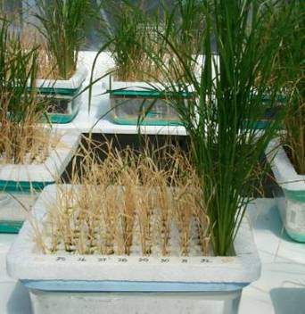
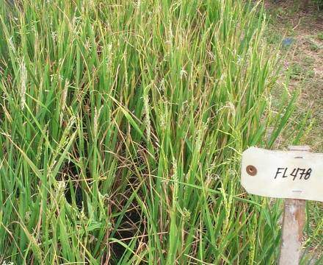
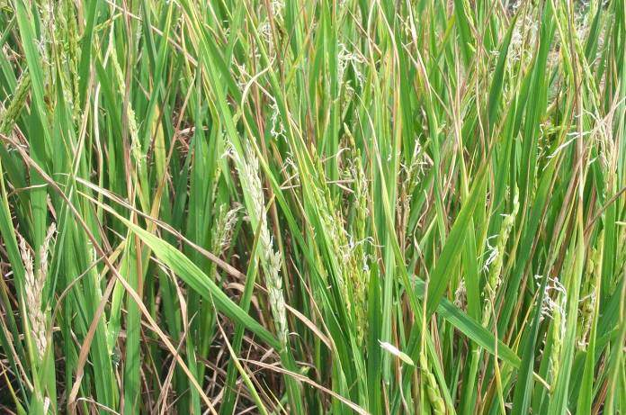
ဆားငန်ဒဏ်မခံနိုင်သောစပါးမျိုး
ဆားငန်ဒဏ်ခံ နိုင်သောစပါးမျိုး
ပါးပြီးခြောက်သွေ့သောအနှံ
အဖျင်းအနှံ

Slide 12
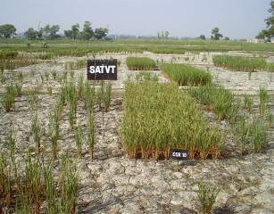
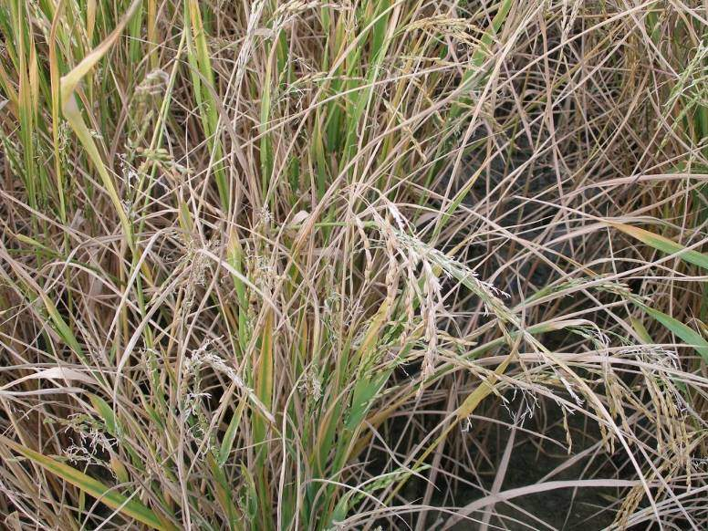
ဆပ်ပြာပေါက်မြေတွင် စမ်းသပ်ထားသော စပါးပင်ဖြစ်ထွန်းမှုအခြေအနေ

Slide 13
ဆားငန်ဒဏ်ကြောင့် မြေဆီလွှာကို ထိခိုက်စေသော ဆိုးကျိုးများ
မြေဆီလွှာတွင် ဆားပေါက်ခြင်း၍ ဆိုဒီယမ်ပါဝင်မှုများလာကြောင့်
မြေမှုန်များတွယ်ကပ်မှုအားနည်းခြင်း၊
မြေသားတည်ဆောက်မှုပုံပျက်လာခြင်း
မြေစေးများအလွှာလိုက်သိပ်သည်းပိတ်ဆို့လာခြင်း၊
ရေနှင့်လေဝင်လေထွက်ညံ့လာခြင်း
ရေများအမြစ်ဇုန်သို့မဆင်းနိုင်၍မြေမျက်နှာပြင်ပေါ်တွင်ဗွက်ပေါက်လာခြင်း၊
မြေအောက်ရေလွှာတိမ်ပါကရေပြည့်ဝချိန်တွင်မြေကျွံခြင်းနှင့်
ခြောက်သွေ့ချိန်တွင် တုန်ခါသည့် ဒုံပေါက်မြေများဖြစ်လာခြင်း

Slide 14
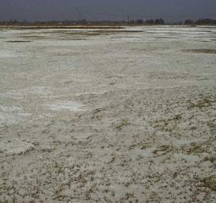
ဆားပေါက်မြေ
ဆပ်ပြာပေါက်မြေ

Slide 15
ဆားငန်ခံစပါး ရွေးချယ်ရာတွင် ရွေးချယ်ရမည့်စံညွှန်းများနှင့် ရုပ်သွင်လက္ခဏာများ
သက်လျင်မှ သက်လတ် (၁၂၀- ၁၃၅ ရက်)
သင့်တင့်သော အပင်ရပ်ရှိခြင်း (၁၀၅- ၁၂၀ စင်တီမီတာ)
ဆားငန်ဒဏ်ခံနိုင်မှု (6 dSm⁻¹ နှင့်အထက်)
အပင်ငယ်ရှင်တွင် ကြီးထွားသန်မာမှုခြင်း
အရွက်၊ပင်စည် နှင့် အမြစ်ဆဲလ်အတွင်း တစ်ရှူးမှ ဆားငန်ဒဏ်ခံနိုင်၍ ပျက်စီးမှုမရှိခြင်း
ကလိုရိုဖီးလ် (စိမ်းရောင်ချယ် ပစ္စည်းပါဝင်မှုများခြင်း)
အစာချက်လုပ်နိုင်စွမ်းရည် မြင့်မားခြင်း

Slide 16
ဆားငန်ခံစပါး ရွေးချယ်ရာတွင် ရွေးချယ်ရမည့်စံညွှန်းများနှင့် ရုပ်သွင်လက္ခဏာများ
အရွက်များမှ ပင်ငွေ့ပြန်ခြင်းနှင့်အတူဆား(ဆိုဒိယမ်)အားဖယ်ထုတ်နိုင်စွမ်းရှိခြင်း
မြစ်စဉ်သန်စွမ်း၍ အမြစ်မှ ဆား (ဆိုဒိယမ်ဖယ်) ဖယ်ထုတ်နိုင်စွမ်းရှိခြင်း
အမြစ်မှ ဆား (ဆိုဒိယမ်ဖယ်) အစား ပိုတက်စီယမ်အားစုပ်ယူနိုင်စွမ်းရှိခြင်း
ဆား (ဆိုဒိယမ်ဖယ်) အား ပင်စည်၊ ရွက်ဖုံးရွက်နှင့် သက်တမ်းရင့်သော အရွက်များအတွင် စုဆောင်းနိုင်စွမ်းရှိခြင်း

Slide 17
ဆားငန်ဒဏ်ခံနိုင်မှုအားအကဲဖြတ်ခြင်း
ဆားငန်ဒဏ်ခံနိုင်မှုရည်အမဲ့ဆုံးအချိန်
စပါးပင် အသက်ရက် (၃၀) ရက် အတွင်း
အနှံစထွက်ချိန်မှပန်းပွင့်ချိန်အတွင်း

Slide 18
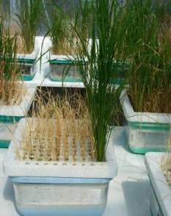
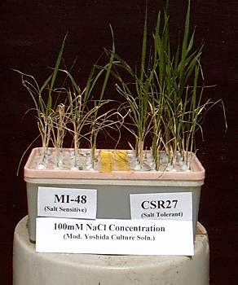
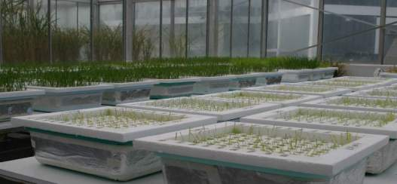
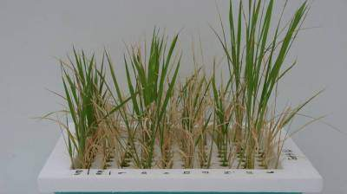
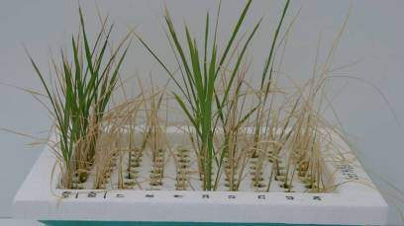
ပျိုးပင်အဆင့်တွင်ဆားငန်ဒဏ်ခံနိုင်မှုအားအကဲဖြတ်ခြင်း
ပျိုးပင် ၂၀ ရက်သားတွင် မှတ်တမ်းရယူ၍ ခံနိုင်ရည် ရှိမှု/မရှိမှုအား စမ်းသပ်ပါသည်။

Slide 19
ဆားငန်ဒဏ်ခံနိုင်ရည်ရှိမှုအား အဆင့်သတ်မှတ်ခြင်း
အဆင့် (၁) - ဆားငန်ရေတွင် စပါးပျိုးပင် ပုံမှန်ရှင်သန်သည့်အခြေအနေ (လုံးဝခံနိုင်ရည်ရှိမျိုး)
အဆင့် (၃) ပုံမှန်စပါးပျိုးပင်ကဲ့သို့ဖြစ်ထွန်းသော်လည်း ရွက်ထိပ်ဖျားနှင့် အချို့အရွက်များဖြူနေခြင်း၊ လိပ်နေခြင်း (ခံနိုင်ရည်ရှိခြင်း)
အဆင့် (၅) စပါးပင်ဖြစ်ထွန်း၍ အရွက်အများစုမှာ လိပ်နေပြီး အရွက်အနည်းငယ်သာ ဆက်လက်ရှည်ထွက်နေသည်။ (အသင့်အတင့်ခံနိုင်ရည်ရှိသောမျိုး)
အဆင့် (၇) အရွက်အားလုံးလိပ်ပြီး အရွက်အများစု ခြောက်နေသည်။အချို့ပျိုးပင်များ စတင်သေဆုံးလာပြီဖြစ်သည်။ သေစပြုနေပြီ (ခံနိုင်ရည်မဲ့)
အဆင့် (၉) အပင်လုံးဝ ဆက်မရှင်သန်တော့၊ အရွက်အားလုံးခြောက်နေပြီး အနည်းငယ်သာ ရှင်နေပုံရသေးသည်။ (လုံးဝခံနိုင်ရည်မဲ့)
ကိုးကား - အပြည်ပြည်ဆိုင်ရာဆန်စပါးသုတေသနဌာန၊ အကဲဖြတ်စံချိန်သတ်မှတ်ချက်၊ ၂၀၁၅ )

Slide 20
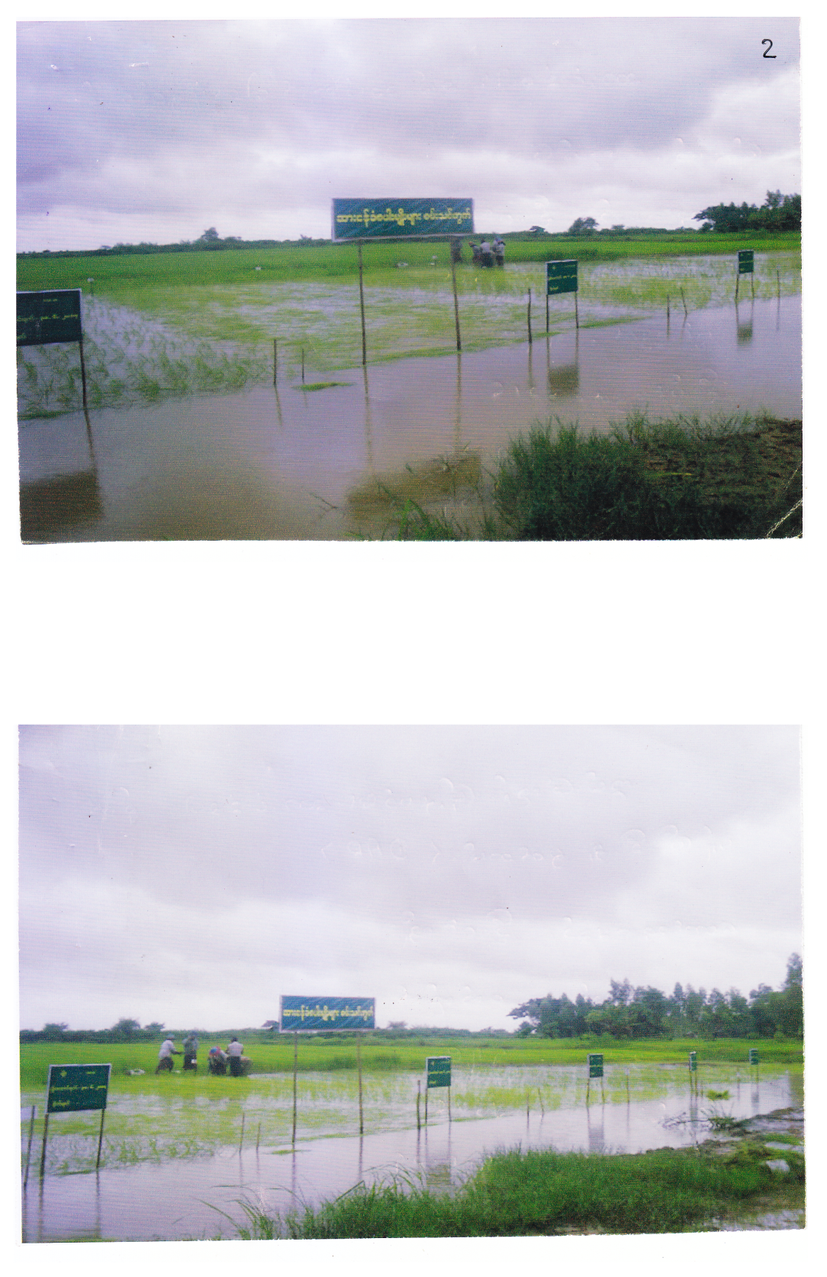
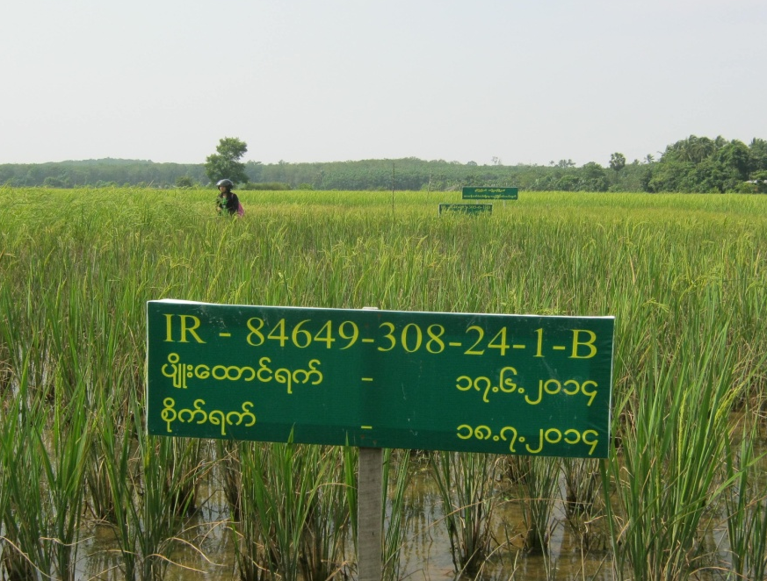
တောင်သူ့အကွက်အတွင်း ဆားငန်ဒဏ်ခံနိုင်ရည်ရှိသော မျိုးများအားစမ်းသပ်ရွေးချယ်ခြင်း
စံထားမျိုး - ပိုကာလီ
စမ်းသပ်ဒေသ- စစ်ကိုင်း၊ မန္တလေး၊ မကွေး၊ လက်ပွတ္တာ၊ ဘိုကလေး
သုတေသနမှတ်တမ်းဓာတ်ပုံများ

Slide 21
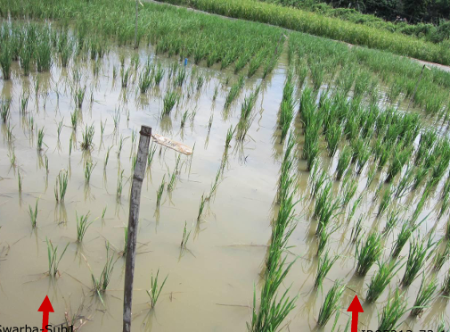
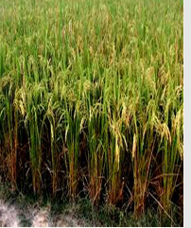
ကုန်းတောင်းကျေးရွာ၊ သာစည်မြို့နယ်တွင် ပြည်မြန်မာစိန်စပါးဖြစ်ထွန်းမှုသုတေသနမှတ်တမ်းဓာတ်ပုံများ

Slide 22
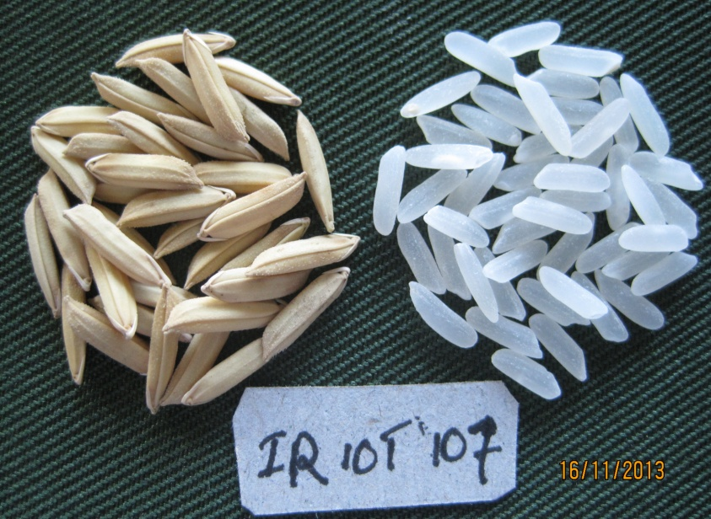
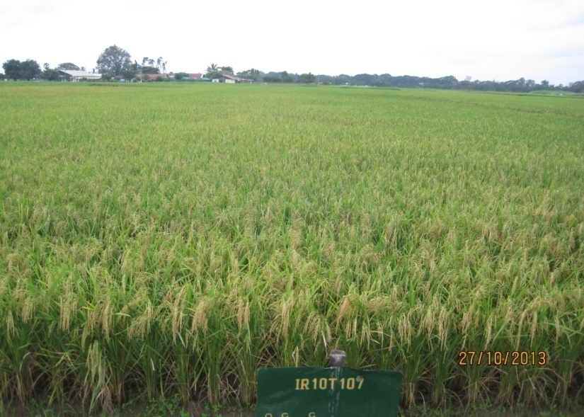
ပြည်မြန်မာစိန် (IR 10 T 107)
မူရင်းလိုင်းနံပါတ် - IR 10 T 107
အသက်ရက် -၁၁၆
အပင်မြင့်(စစ) -၁၂၄
ပင်ပွား -၁၀-၁၅
တစ်နှံပါအစေ့ -၁၃၀
အောင်စေ့% -၉၂.၃
အစေ့ ၁၀၀၀အလေးချိန် -၂၄.၅
စပါးမျိုးအုပ်စု -ဧည့်မထ
အမိုင်းလို့စ်% -၂၁.၆
စားသုံးမှု - ကောင်း
ဆန်ရည်ဆန်သား -ကြည်လင်
အထွက်နှုန်း -၁၀၀-၁၁၀ တင်း
သင့်တော်သည့်ဒေသ -ဆားပေါက်မြေနှင့် ဆပ်ပြာပေါက်မြေ

Slide 23
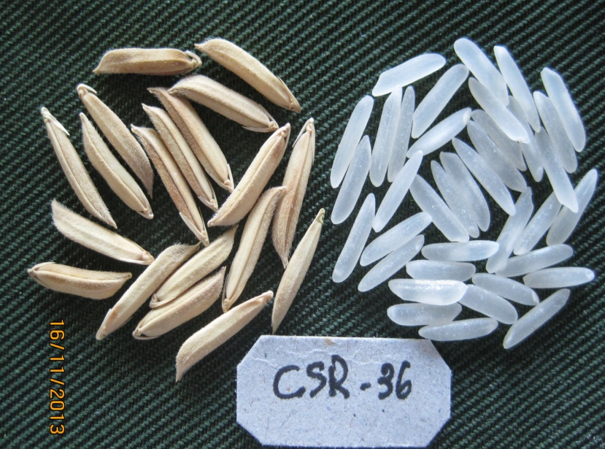
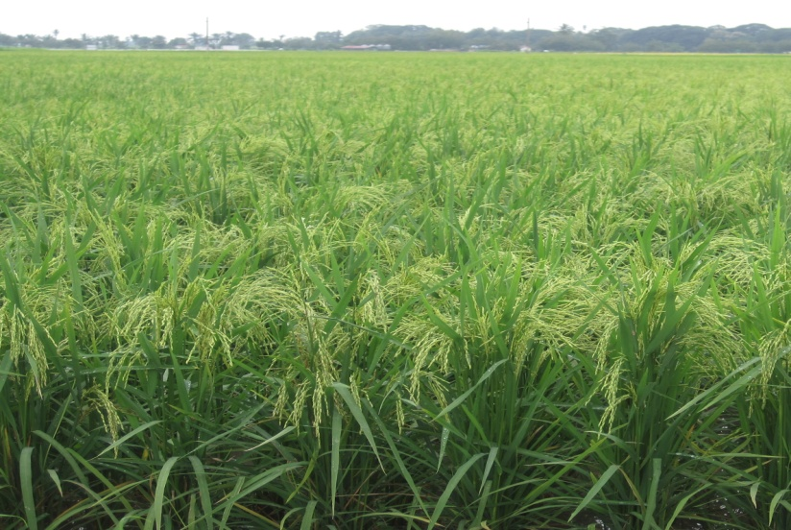
ရွှေအာဆီယံ ( CSR 36)
မူရင်းလိုင်းနံပါတ် - CSR 36
အသက်ရက် -၁၁၆
အပင်မြင့်(စစ) -၁၁၉
ပင်ပွား -၁၁-၁၅
တစ်နှံပါအစေ့ -၁၅၀
အောင်စေ့% -၉၂
အစေ့ ၁၀၀၀အလေးချိန် -၂၇.၆ ဂရမ်
စပါးမျိုးအုပ်စု -ဧည့်မထ
အမိုင်းလို့စ်% -၂၃.၆
စားသုံးမှု - ကောင်း
ဆန်ရည်ဆန်သား -ကြည်လင်
အထွက်နှုန်း -၁၀၀-၁၁၀ တင်း
သင့်တော်သည့်ဒေသ -ဆားပေါက်မြေနှင့် ဆပ်ပြာပေါက်မြေ
CSR 36

Slide 24
ကျေးဇူးတင်ပါတယ်ရှင်
လမ်းညွှန်မှုအားခံယူအပ်ပါသည်ရှင်

Slide 25
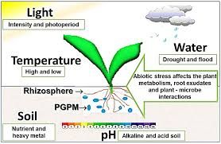
အလင်းမှီအစာချက်လုပ်ခြင်း
အပင်များသည် အစာကို ကိုယ်တိုင်ချက်လုပ်နိုင်ခြင်းဖြစ်သည်။
အစာကိုချက်လုပ်နိုင်ရန် အလင်းရောင်၊ လေထုထဲမှ ကာဗွန်ဒိုင်အောက်ဆိုဒ် (CO₂) နှင့် မြေကြီးအတွင်းမှ ရေ (H₂O) ကို လိုအပ်သည်။
အလင်းမှီအစာချက်ခြင်းဖြစ်စဉ်တွင် ကာဗွန်ဒိုင်အောက်ဆိုဒ်(CO₂)သည် ကာဗွန်(C)နှင့်အောက်စီဂျင်(O₂)မှာအလင်းမှီအစာချက်ခြင်း၏ ဘေးထွက်ပစ္စည်း (Byproduct) ဖြစ်သည်။
အလင်းမှီအစာချက်ရန်အတွက် လိုအပ်သောကာဗွန်ဒိုင်အောက်ဆိုဒ်မှာ အရွက် ၏ စတိုမာ ခေါ် လေရှူပေါက်များမှ ဝင်ရောက်ကြသည်။
အပင်တစ်ပင်၏အလင်းမှီအစာချက်နှုန်းသည် စတိုမာအဖွင့်အပိတ်နှင့် ဆက်စပ် နေသည်။

